Slide 1
Оценка на JavaScript Уеб Приложения
Изготвил: Виктор Русев
ФМИ, IV курс, спец. Компютърни Науки
ФН 81644
2021г.

Slide 2

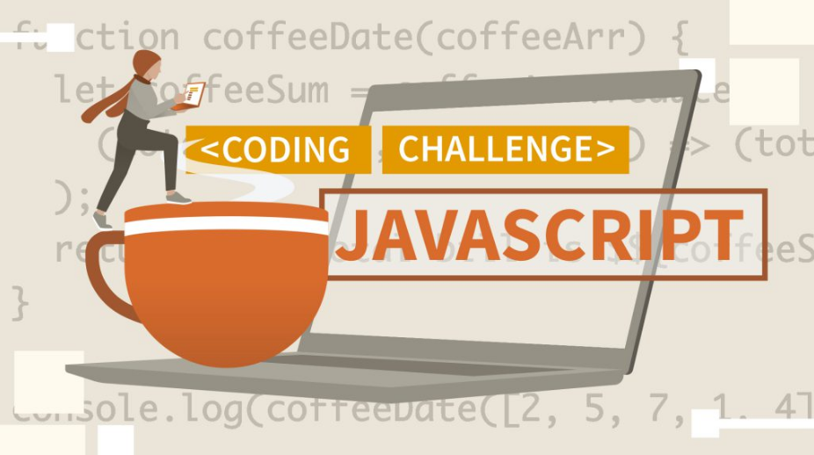


JavaScript приложения
Постоянни предизвикателства
Да сме информирани
Да сме победители

Slide 3

Какво ще разгледаме
От какво зависи скоростта на JavaScript приложенията
Кой е отговорен за разчитането и изпълняването на JavaScript код
Как да направим приложението си по-бързо (PRPL шаблон)
Инструменти за статичен анализ
Как да се запознаем с целевата група по-детайлно

Slide 4
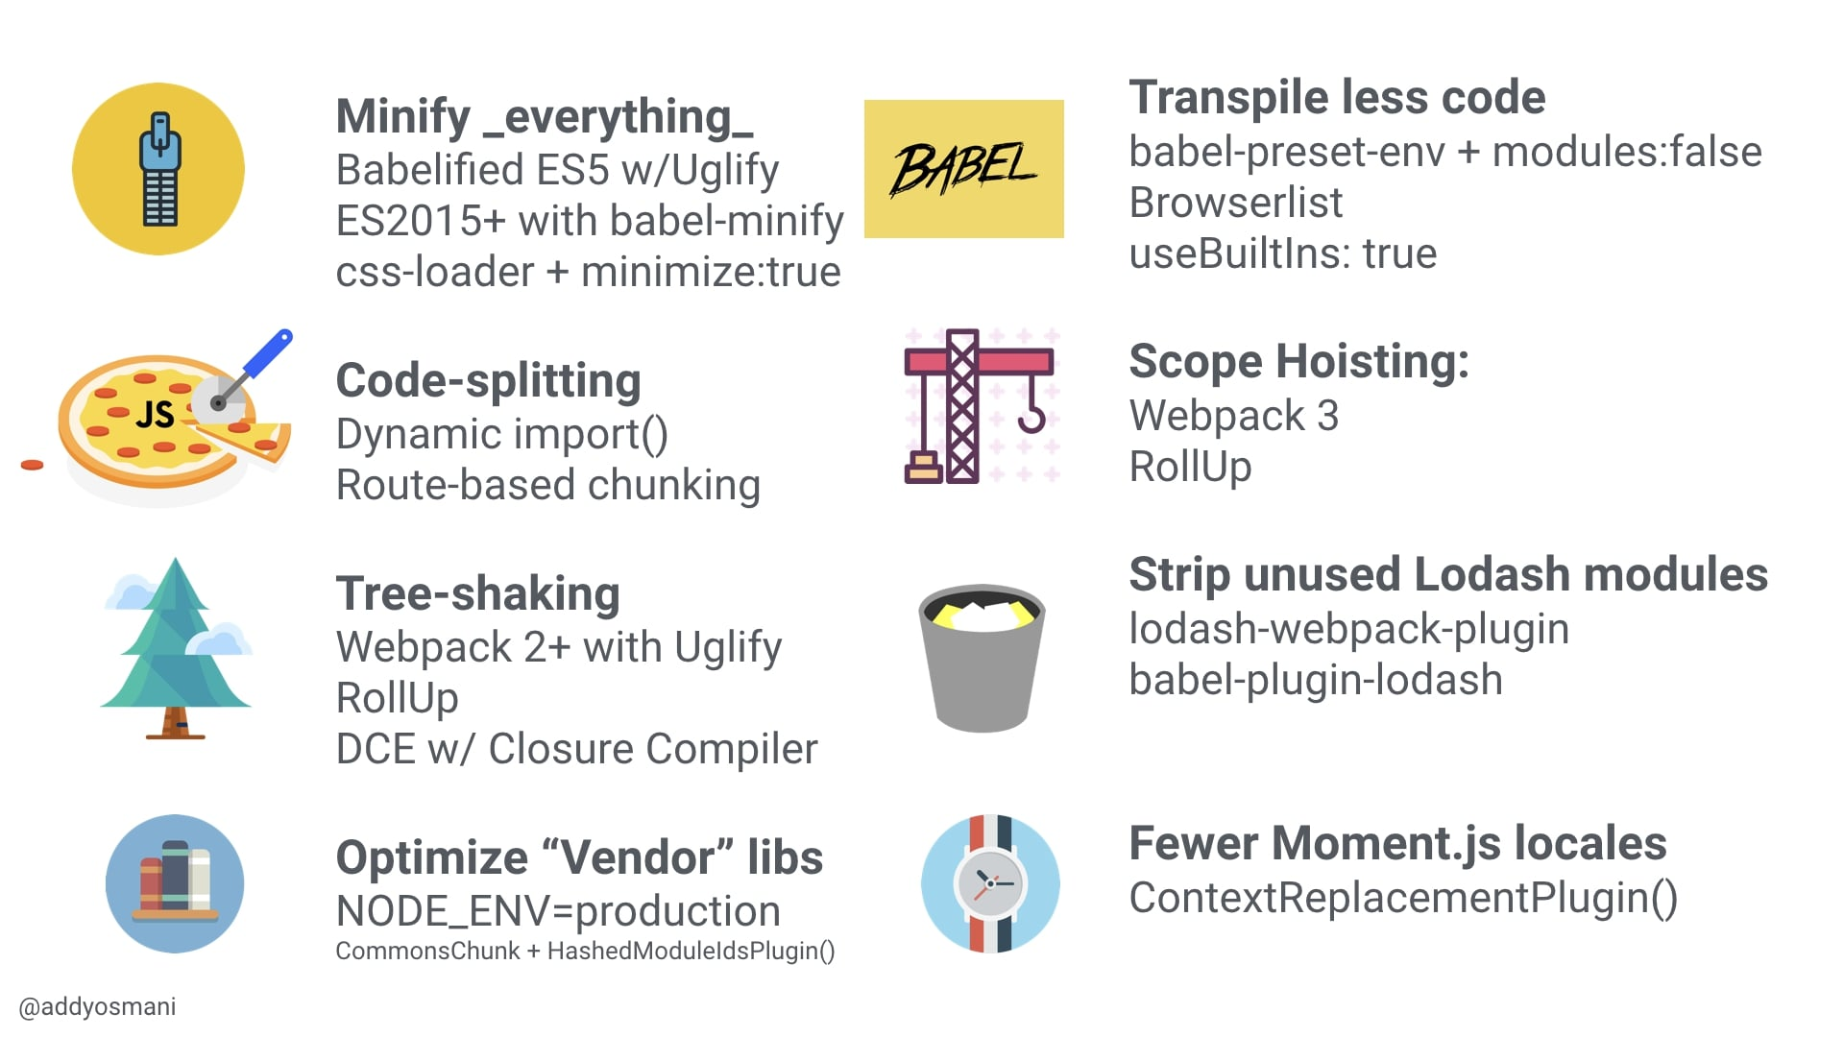

Основни метрики - трафик
Бавен интернет или твърде голям обем код резултира в бавно изтегляне на данни за приложението. То трябва да е с възможно най-малко код.

Slide 5

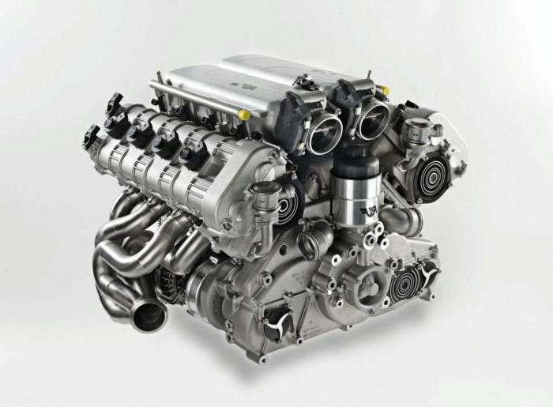


Основни метрики – четене и компилиране
бързо приложение => (бързо изтегляне) + (бързо четене) + (бързо компилиране)
SpiderMonkey
Chromium
Chakra

Slide 6
Основни метрики – Изпълнение
Това включва конструиране на DOM дърво, визуализиране на съдържанието на страницата и дори настройване на клиентски вход.
Всичко се случва в основната нишка => дълго-изпълняващ се код може да блокира основната нишка на приложението и времето до използваемост да се увеличи.

Slide 7
PRPL шаблон
Push/Preload: Подготвяне на минимално необходимите ресурси. Използват се rel и as
Render: Рисуване на началната страница. Още познато като First Paint
Pre-Cache: Теглене на останалите ресурси на заден план
Lazy Load: Теглене на ресурси когато потрябват

Slide 8
инструменти за оценка
Освен bug-free динамичен тестинг, съществува и подход, който анализира кода преди изпълнението му – Статичен анализ.
Някои от инструментите за статичен анализ са:
LightHouse
DevTools
SonarQube

Slide 9
Google услуги
За по-детайлно запознанство с клиентите – Google предоставя услуги, които събират информация за клиента
Google Analytics – предоставя различни статистики за използването на приложението
Google Tag Manager – следи поведението на клиента в приложението

Slide 10
Ресурс
Целия реферат може да прочетете на
https://vikrusev.github.io/javascript-evaluation-essay/

